Slide 1
Bài 12 Deploy and Process Manager
Module: Web Backend Development with Express

Slide 2
Mục tiêu
Tìm hiểu tổng quan về triển khai ứng dụng lên server
Tìm hiểu tổng quan về quản lý tiến trình trong Nodejs
Tìm hiểu biến môi trường
Truy cập server thông quan ssh
Quản lý tiến trình ứng dụng Nodejs với PM2

Slide 3
Thảo luận
Khi nào thì cần đưa ứng dụng lên server?

Slide 4
Tổng quan về triển khai ứng dụng lên server

Slide 5
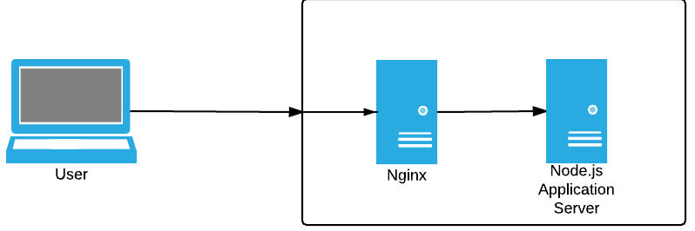
Tại sao lại cần triển khai ứng dụng?
Khi trang web của bạn đã hoàn thành, bạn cần deploy trang web ở một nơi nào đó công khai và dễ dàng truy cập ứng dụng của bạn so với trước đây bạn đang dùng máy tính cá nhân trong quá trình phát triển ứng dụng.

Slide 6
Môi trường Production
Phần cứng máy tính mà trang web chạy trên đó.
Hệ điều hành (ví dụ: Linux hoặc Windows).
Ngôn ngữ lập trình, framework mà bạn dùng để viết ứng dụng.
Cơ sở hạ tầng máy chủ web, có thể bao gồm web server (nginx, apache, ...), proxy , load balancer (cân bằng tải), v.v.
Database của ứng dụng.

Slide 7
Những tiêu chuẩn deploy
Đặt node_env thành production: Node_env là biến môi trường.
Ghi log một cách thích hợp
Sử dụng module helmet để bảo vệ ứng dụng của bạn.

Slide 8
Quản lý tiến trình trong Nodejs
Các bạn đã từng nghe tới Jest hay chưa?

Slide 9
Quản lý tiến trình là gì?
Trình quản lý tiến trình trong Nodejs là công cụ để đảm bảo rằng ứng dụng của bạn được chạy liên tục và có thể cho phép ứng dụng tự khởi chạy khi khởi động server.
Nó cho phép bạn theo dõi các service đang chạy và hỗ trợ các tác vụ quản trị hệ thống (Khởi động lại service khi bị lỗi, dừng). Hỗ trợ ghi log ứng dụng, phân tải và cân bằng tải ...

Slide 10
PM2
Cài đặt:
npm install -g pm2
Sử dụng PM2
Start pm2
pm2 start app.js -i 0 --name "api"
Restart the previous app launched, by name :
pm2 restart api
Stop the app :
pm2 stop api
Restart the app that is stopped :
pm2 restart api
Remove the app from the process list :
pm2 delete api

Slide 11
StrongLoop PM
Cài đặt:
npm install -g strongloop
Sử dụng:
cd <my-app>
slc start

Slide 12
Forever
Cài đặt:
npm install -g forever
Sử dụng:
forever [action] [options] SCRIPT [script-options]

Slide 13
Truy cập server thông qua ssh

Slide 14
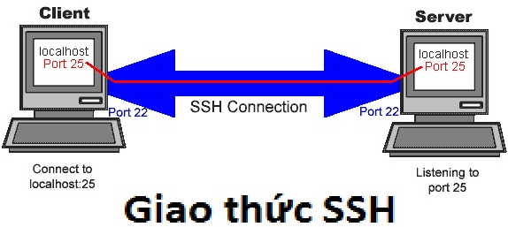
Giới thiệu SSH
Secure Shell, đôi khi được gọi là Secure Socket Shell , là một giao thức cho phép bạn kết nối tới 1 máy tính hoặc hoặc máy chủ từ xa.
Khi kết nối SSH được thiết lập bạn có thể nhập và thực thi các câu lệnh trên máy chủ trên chính máy tính của bạn.

Slide 15
Các điều kiện cần để thiết lập SSH
Server phải được bật.
Client và server cần được cài đặt SSH và được bật service SSH.
Cần biết được IP address hoặc domain của server.
Có quyền truy cập máy chủ từ xa.
Cài đặt firewall trên server để có thể truy cập được máy chủ từ xa.

Slide 16
SSH hoạt động như thế nào?
Client dùng thông tin máy chủ để tiến hành kết nối.
Về phía máy chủ SSH deamon sẽ liên tục lắng nghe 1 port TCP/IP cụ thể nơi mà các yêu cầu kết nối của máy khách được gửi đến.
Nếu thông tin xác thực phía máy khách là chính xác SSH sẽ tạo phiên làm việc thích hợp cho client và server.
Thông tin xác thực có thể là password hoặc sử dụng cặp private key và public key (Ưu tiên dùng cặp private và public key).

Slide 17
Cài đặt SSH trên linux
Cài đặt trên terminal:
sudo apt-get install openssh-client
Kết nối với server
ssh user@ipaddress

Slide 18
Giới thiệu biến môi trường ENV

Slide 19
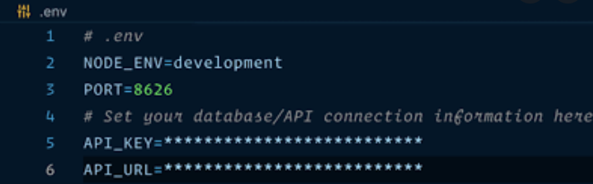
Biến môi trường là gì?
Biến ENV để tránh lộ những thông tin nhạy cảm.
ENV file sẽ không được đưa lên Git

Slide 20
Thêm biến môi trường vào dự án
Cài đặt dotenv
npm install dotenv
Thêm dotenv vào dự án
import dotenv from 'dotenv';
dotenv.config();

Slide 21
Demo
Sử dụng biến môi trường ENV cho dự án.

Slide 22
Quản lý tiến trình với PM2

Slide 23

Cài đặt
Cài đặt Jest:
npm install -g pm2

Slide 24
Sử dụng PM2
Khởi chạy dự án
pm2 start npm --name "{name_pid}" -- run {script_name}
Stop tiến trình
pm2 stop {name or pid}
Restart tiến trình
pm2 restart {name or pid}
Kiểm tra log của tiến trình
pm2 logs {name or pid}

Slide 25
Demo
Sử dụng PM2 để start, stop, restart, kiểm tra log.

Slide 26
Tổng kết
Qua bài học này, chúng ta đã tìm hiểu:
Tìm hiểu tổng quan về triển khai ứng dụng lên server
Tìm hiểu tổng quan về quản lý tiến trình trong Nodejs
Tìm hiểu biến môi trường
Truy cập server thông quan ssh
Quản lý tiến trình ứng dụng Nodejs với PM2

